Slide 1
COLAÇÃO DE GRAU
2023.1
ORIENTAÇÕES

Slide 2
NORMATIVOS
Portaria Nº 1028 / 2022 - R, de 06 de julho de 2022 (Estabelece os procedimentos para as Cerimônias de Colação de Grau dos cursos de graduação oferecidos pela UFRN)
Resolução 001/2018-CONSEC/CCHLA, de 20 de setembro de 2018 (Fixa normas para Colação de Grau conjunta dos Cursos de Graduação do CCHLA)
Resolução no 171/2013-CONSEPE, de 5 de novembro de 2013 (Aprova o Regulamento dos Cursos Regulares de Graduação da Universidade Federal do Rio Grande do Norte)

Slide 3
Portaria Nº 1028 / 2022 - R
Art. 1 º A colação de grau é o ato formal pelo qual é outorgado o grau correspondente ao curso concluído pelo estudante, podendo ser de um dos seguintes tipos:
I - sessão solene coletiva;
II - sessão solene por curso; e
III - sessão simples.
§2º Na impossibilidade de realização de uma única sessão solene coletiva de colação de grau, o Centro ou Unidade Acadêmica Especializada poderá realizar mais de uma sessão.
Art. 2º O estudante que recebeu a outorga do grau em qualquer um dos tipos de sessão de colação de grau não poderá recebê-la novamente, sendo somente permitida a sua participação como convidado em outra sessão.
Art. 5º
§1o Os concluintes de cada curso escolherão os respectivos paraninfo, patrono e demais homenageados, devendo o paraninfo ter sido professor da turma durante o curso.
Art. 28 - Não será permitido, aos formandos, familiares ou convidados portar faixas, cartazes ou similares, bem como utilizar apitos, cornetas ou outro objeto sonoro durante a solenidade.
§1º O descumprimento do estabelecido no caput deste artigo poderá incorrer no encerramento da sessão pelo presidente da mesa.
§2º Cabe aos formandos informar aos seus familiares e convidados sobre a existência das normas, enfatizando a penalidade proveniente do descumprimento delas.

Slide 4
REGULAMENTO DOS CURSOS REGULARES DE GRADUAÇÃO DA UFRN
(Anexo da Resolução nº 171/2013-CONSEPE, de 5 de novembro de 2013)
Art. 252. O estudante que recebeu a outorga do grau em solenidade individual não pode recebê-la novamente em sessão coletiva, embora possa participar da solenidade da turma do seu período letivo como convidado, caso comunique este desejo em tempo hábil.
Parágrafo único. O estudante de turma de período letivo seguinte que recebeu a outorga do grau em solenidade individual antes da realização da sessão coletiva da turma do período letivo anterior pode participar da solenidade como convidado, caso comunique este desejo em tempo hábil.
CONCLUDENTE 2023.1
Alunos que apresentam status FORMADO para o semestre 2023.1 (consultar a lista na coordenação do respectivo curso)
AMIGOS DA TURMA
Podem participar como convidados das turmas concluintes, apenas:
os alunos da turma 2023.1 que colaram grau individual antes da colação de grau coletiva; e
os alunos do semestre 2023.2 que colaram grau individual antes da colação de grau coletiva.

Slide 5
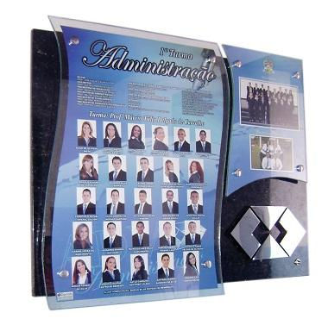
PLACA DE FORMATURA
Dimensões máximas: 45cm (largura) x 30 cm (altura) x 5 cm (profundidade)
O local de afixação da placa terá que ser autorizado pelo chefe de Departamento do respectivo curso.

Slide 6
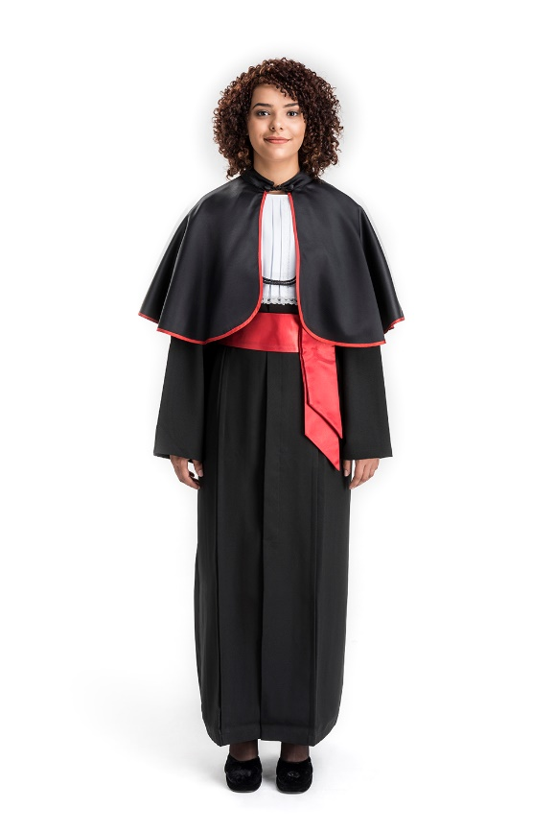
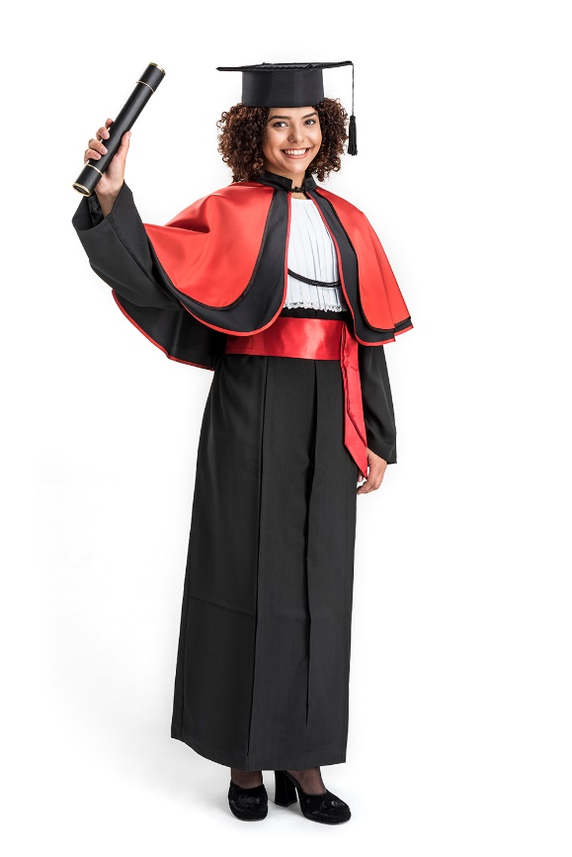
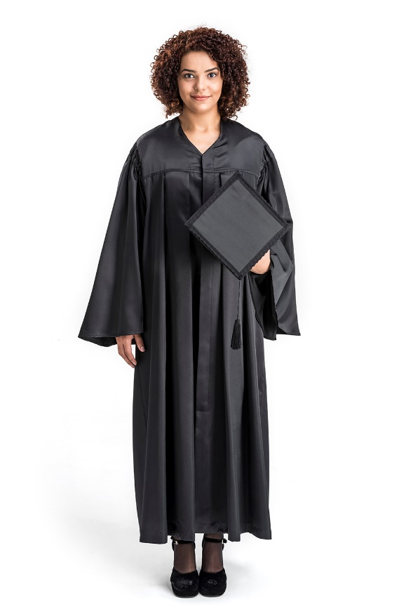
TRAJE ACADÊMICO
As vestes ilustradas acima não seguem as orientações constantes nos Normativos utilizados pela UFRN. Portanto não são utilizadas em cerimônias de colação de grau da instituição.

Slide 7
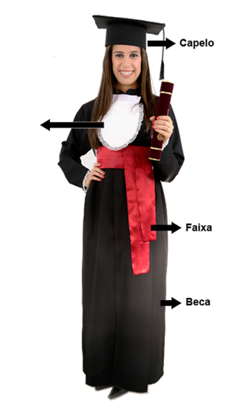
BECA ACADÊMICA
Portaria Nº 1028 / 2022 - R
Art. 13 Os formandos devem obrigatoriamente usar beca acadêmica na cor preta, faixa na cor que caracteriza o seu curso ou a unidade acadêmica a qual o curso está vinculado, e capelo.
§1º O capelo somente deve ser colocado sobre a cabeça no ato da outorga de grau.
§2º É vedado o uso de pelerine pelos formandos e convidados, já graduados, da turma concluinte.
§3º O jabô é de uso opcional, devendo, quando adotado, ser na cor branca e usado por toda a turma.
Jabô
Art. 17 Ficam estabelecidas as seguintes cores para os Centros ou Unidades Acadêmicas Especializadas:
III - vermelho rubi para os cursos da área de Ciências Humanas, Letras e Artes;
CONCLUDENTES iniciam a cerimônia sem o capelo na cabeça, mas devem portá-lo durante toda a cerimônia. Só colocam o capelo na cabeça após a outorga de grau ser feita pelo presidente da mesa. Após colocarem o capelo ficam com ele até o fim da cerimônia.
AMIGOS DA TURMA já iniciam a cerimônia com o capelo na cabeça.

Slide 8
BECA ACADÊMICA
Nobre's Cerimonial
Paulo Lira, 1909 - Candelária, Natal – RN / 59064-550
(em frente a Cabo Telecom em Candelária)
PERÍODO DA PROVA DAS BECAS (PARA OS CONCLUDENTES)
Confirmar data e horário

Slide 9
ESTÚDIOS FOTOGRÁFICOS
LIMITE DE 3 ESTÚDIOS PARA TODAS AS TURMAS
FUNCIONAMENTO
16h às 18h15
Após o término da cerimônia, até as 21h45

Slide 10
ALGUMAS DICAS
Recomenda-se o uso de calça e sapatos pretos juntamente com a beca acadêmica;
Evite o uso de roupas quentes ou com muitas camadas ou babados, pois você terá de colocar a beca sobre elas e passará toda a cerimônia com a vestimenta;
Penteados muito estruturados ou altos podem dificultar o uso do capelo, escolha pensando nisso;
Utilize calçados confortáveis e que você tenha o costume de andar, assim você evita o risco de um tropeço ou queda no momento do recebimento do canudo ou na descida do palco;

Slide 11
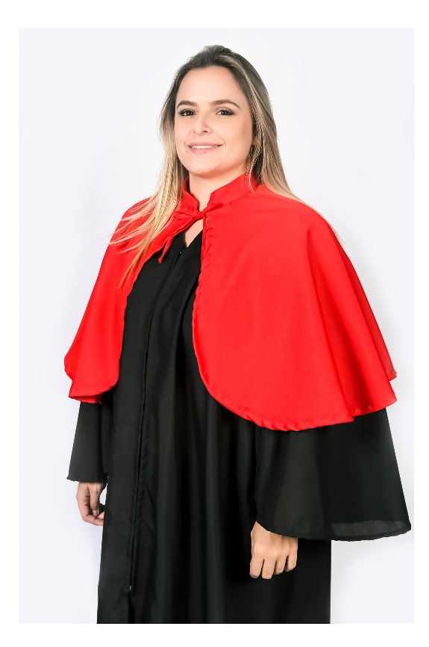
VESTE TALAR
PROFESSORAL
Portaria Nº 1028 / 2022 - R
Art. 15 Nas sessões solenes de colação de grau é obrigatório o uso de veste talar pelos professores que forem compor a mesa/dispositivo de honra ou espaço reservado a professores homenageados.
§1º A veste talar professoral é composta por beca acadêmica na cor preta e pelerine na cor que caracteriza o respectivo curso ou a unidade acadêmica a qual o professor é vinculado.
§2º O pelerine é de uso exclusivo dos professores.
A indumentária é conhecida como veste talar, pois deriva do latim talus, que significa calcanhar, referindo-se ao comprimento da roupa.
OBS.: Se o patrono da turma for docente deve usar a veste talar professoral, porém se não for docente deve utilizar traje formal adequado para a ocasião.

Slide 12
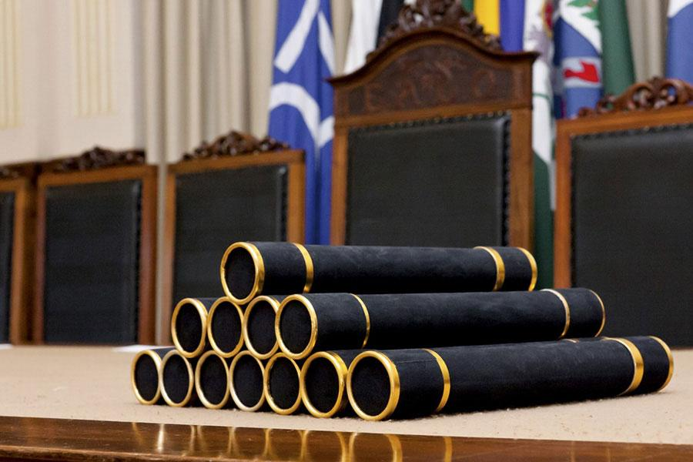
ATENÇÃO!!!
Os canudos utilizados na colação de grau são da UFRN e foram adquiridos por licitação, portanto assim como as becas precisarão ser devolvidos ao final da cerimônia.
Caso a turma tenha confeccionado canudos, devem pegá-los com as empresas contratadas em momento oportuno ou ao final da cerimônia, não sendo permitido ao concludente portá-los durante a cerimônia.

Slide 13
SEQUÊNCIA DA CERIMÔNIA
Portaria Nº 1028 / 2022 - R
Art. 18 São atos protocolares obrigatórios da Assembleia Universitária de Colação de Grau:
I - Apresentação inicial da solenidade pelo mestre de cerimônias;
II - Entrada das autoridades e composição da mesa/dispositivo de honra;
III - Abertura oficial da sessão solene pelo Presidente da sessão;
IV - Entrada de formandos;
V - Execução do Hino Nacional;
VI - Discurso do estudante orador;
VII - Apresentação dos formandos pelo Diretor do Centro, ou da Unidade Acadêmica Especializada ou pelo Coordenador do Curso;
VIII - Juramento;
IX - Outorga de grau;
X - Chamada dos graduados para receberem os cumprimentos;
XI - Discurso do Professor Orador da Solenidade;
XII - Pronunciamento do Presidente da mesa; e
XIII - Saída dos graduados.

Slide 14
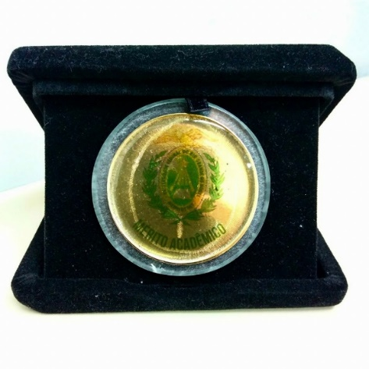
MEDALHA DE MÉRITO ESTUDANTIL
Anexo da Resolução nº 171/2013-CONSEPE
Art. 260. Ao estudante de cada curso que obtiver o maior IEAN, dentre os aptos a colação de grau em um determinado período letivo regular, a UFRN entrega a medalha de mérito acadêmico.
§ 3º Estudante de período letivo anterior ou posterior não pode concorrer ou receber a medalha de mérito acadêmico, mesmo que participe da sessão coletiva de colação de grau ou que não haja outro estudante em condições.
§ 4º Em caso de estudantes com o mesmo IEAN, considerando-se o valor inteiro arredondado, a UFRN entrega uma medalha de mérito acadêmico a cada um.
O nome do aluno laureado constará na Certidão de Mérito Acadêmico emitida pela DIRED;
O coordenador de cada curso será chamado para fazer a entrega da comenda de mérito estudantil, caso haja;
Ao realizar a entrega haverá uma foto protocolar, portanto aguarde a foto para poder voltar ao seu lugar;

Slide 15
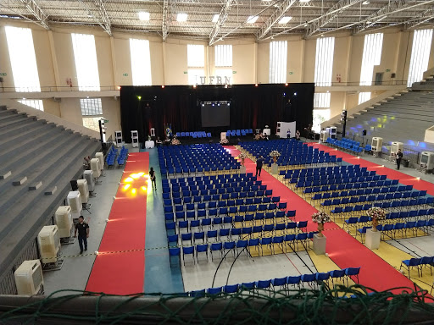
CERIMÔNIA DE COLAÇÃO DE GRAU
Ginásio Poliesportivo I - UFRN
Av. Sen. Salgado Filho, S/N - Lagoa Nova, Natal - RN, 59078-900
16 de agosto de 2023
19 horas
Obs.: Os convidados devem chegar preferencialmente até as 18h30, para conseguirem acompanhar a cerimônia na íntegra, pois às 19h dar-se-á início à sessão.

Slide 16
CERIMÔNIA DE COLAÇÃO DE GRAU CURSOS DE GRADUAÇÃO DO CCHLA
ARTES VISUAIS
DANÇA
DESIGN
TEATRO CIÊNCIAS SOCIAIS (BL)
AUDIOVISUAL
COMUNICAÇÃO SOCIAL
JORNALISMO
PUBLICIDADE E PROPAGANDA
FILOSOFIA (BL)
GEOGRAFIA (BL)
HISTÓRIA (BL)
LETRAS LÍNGUA PORTUGUESA E LIBRAS
LETRAS LÍNGUA PORTUGUESA
LETRAS FRANCÊS
LETRAS INGLÊS
LETRAS LÍNGUA ESPANHOLA E LITERATURAS
PSICOLOGIA
Obs.: Todos os cursos participarão da mesma cerimônia de colação de grau.

Slide 17
HORÁRIOS PARA A CERIMÔNIA
Portaria Nº 1028 / 2022 - R
Art. 12 Os formandos deverão chegar ao local da solenidade, com antecedência mínima de uma hora e meia do início da sessão solene, para receberem as orientações dos procedimentos protocolares e para assinatura da lista de aptos a colar grau disponibilizada pelo sistema oficial de gestão acadêmica.
16:00 | CHEGADA OS CONCLUDENTES VESTEM AS SUAS BECAS ASSINAM A ATA DA COLAÇÃO DE GRAU TIRAM SUAS FOTOS NO ESTÚDIO CONTRATADO (ATÉ 18H30)
16:00 | CHEGADA DOS COORDENADORES RECOLHER AS ASSINATURAS DOS CONCLUDENTES (ATÉ 18H30)
17:30 | CHEGADA OS DEMAIS PROFESSORES VESTEM SUAS VESTES TALARES E AGUARDAM O MOMENTO DE ENTRADA
18:15 | FORMAÇÃO DAS FILAS PARA ENTRADA OS CONCLUDENTES DEVEM ESTAR COM SEUS PADRINHOS (1 PARA CADA). COORDENADORES, PARANINFOS E PATRONOS ENCABEÇAM AS FILAS DOS SEUS RESPECTIVOS CURSOS. FORMA-SE UMA OUTRA FILA PARA AS AUTORIDADES QUE IRÃO COMPOR A “MESA”. FORMA-SE UMA OUTRA FILA PARA OS PROFESSORES HOMENAGEADOS. FORMA-SE UMA FILA PARA OS AMIGOS DA TURMA (OS QUE COLARAM GRAU ANTES DA TURMA), CASO HAJA, ACOMPANHADOS DE SEUS PADRINHOS (1 PARA CADA).
19:00 | INÍCIO DA CERIMÔNIA

Slide 18
CERIMÔNIA DE COLAÇÃO DE GRAU
QUANTIDADE DE CONVIDADOS POR CONCLUDENTE
Concludente + 11 convidados
CONCLUDENTE | + PADRINHO OU MADRINHA (somente 1) | + 10 CONVIDADOS
O padrinho ou madrinha acompanhará o concludente durante a formação da fila e no cortejo de entrada, permanecendo em pé pelo menos por 30 minutos antes do início da cerimônia;
O padrinho ou madrinha terá assento no bloco de cadeiras atrás do bloco de cadeiras dos concludentes, portanto acompanhará a cerimônia em local separado dos demais convidados;
Ao escolher seu padrinho ou madrinha tenham em mente as orientações anteriores.

Slide 19
FALAS PROTOCOLARES
Portaria Nº 1028 / 2022 - R
Art. 25 Os discursos são restritos:
I - a um estudante orador, escolhido entre e pelos formandos;
II - a um professor orador, escolhido pelos formandos entre os paraninfos das turmas; e
III - ao presidente da mesa.
§2o Cada discurso não poderá ultrapassar o tempo de 10 (dez) minutos.
16/08/2023
Orador | Titular: Publicidade e Propaganda; Suplente: Ciências Sociais.
Juramentista | 1- Titular: Letras Língua Portuguesa; Suplente: Dança; 2- Psicologia*
Paraninfo | Titular: Design; Suplente: Filosofia.
Art. 26 Na sessão solene coletiva e na sessão solene por curso poderá ser utilizado o texto-padrão do juramento (Anexo II) ou o texto de juramento específico de cada curso.
*O curso de Psicologia possui juramento específico, por isso teremos dois juramentistas.

Slide 20
SORTEIO DAS FALAS PROTOCOLARES
Resolução nº 001/2018 – CONSEC/CCHLA
Art. 2º. As turmas concluintes escolherão um único paraninfo para proferir a saudação aos concluintes e compor a mesa diretora, um único patrono para compor a mesa diretora da colação de grau, um único orador para falar em nome de todos os concluintes, e um único juramentista para prestar o juramento protocolar em nome de todos os concluintes.
§4º Os cursos sorteados em um semestre, ficam excluídos dos sorteios seguintes, até que todos os cursos
tenham participado da composição da mesa e das falas protocolares.
16/08/2023
ORADOR | Publicidade e Propaganda
PARANINFO | Design
JURAMENTSTA (1) | Letras Língua Portuguesa
JURAMENTSTA (2) | Psicologia
PATRONO | Espanhol
COORDENADOR | Psicologia
ORADOR SUPLENTE | Ciências Sociais
PARANINFO SUPLENTE | Filosofia
JURAMENTISTA SUPLENTE | Dança

Slide 21
Verifique junto a sua coordenação se seu nome conta na relação de concludentes de 2023.1. Caso seu nome não conste na lista, você não está apto a colar grau este semestre.
Chegue cedo! Assim você terá mais tempo para tirar fotos;
Vista sua beca e assine a ata (se sua assinatura não constar na ata seu nome não será chamado);
Durante a assinatura da ata você receberá um número. Ele é a sua ordem na fila, portanto guarde-o com cuidado.
E o mais importante...

Slide 22
Aproveite a Cerimônia!!!

Slide 23
Para maiores informações entre em contato com o representante da sua turma ou com a equipe organizadora da Colação de Grau do CCHLA.
Cíntia Cristina M. C. de Gois
Luan Brendo A. dos Santos
Nilka Kelly A. M. dos Santos
SEC ADM CCHLA /ASS ADM CCHLA
(84) 3342-2243 (ramal 103)
(84) 99193-6154 - 99193-6133
colacoesdegraucchla@gmail.com

